Slide 1
ЄСВ та ПСП

Slide 2
Поняття «ЄСВ»
Єдиний соціальний внесок (ЄСВ) – це той обов’язковий платіж, який здійснюється роботодавцями за своїх працівників при нарахуванні їм заробітної плати, винагород за цивільно-правовими договорами (ЦПД), а також деяких інших виплат. Крім того, його ще й сплачують «за себе» фізособи-підприємці (ФОП).
Ведеться Державний реєстр загальнообов'язкового державного соціального страхування, що складається з реєстру страхувальників та реєстру застрахованих осіб.

Slide 3
Що таке ЄСВ?
ЄСВ — це обов’язковий консолідований платіж, який централізовано розподіляють за видами загальнообов’язкового державного соціального страхування. Його сплачує або застрахована особа самостійно або роботодавець робить це за неї.
Уведений з 1 січня 2011 року, замінив собою чотири окремі відрахування: до Пенсійного фонду; до фондів страхування на випадок безробіття; із тимчасової втрати працездатності; від нещасних випадків на виробництві.

Slide 4
Що таке ЄСВ?
Від сплати ЄСВ за себе звільняються фізособи-підприємці, «незалежники» та члени фермерських господарств, які:
отримують пенсію за віком або за вислугу років;
є особами з інвалідністю;
досягли пенсійного віку та отримують пенсію чи соціальну допомогу (ч. 4 ст. 4 Закону про ЄСВ).

Slide 5
Розмір мінімальної зарплати
З 1 січня 2024 року:
7100 грн. на місяць, та
42.6 грн. у погодинному розрізі.
З 1 квітня 2024 року:
8000 грн. на місяць, та
48 грн. у погодинному розрізі.

Slide 6
Ставка ЄСВ
22% – основна ставка для сплати ЄСВ

Slide 7
Ставки ЄСВ
СТАВКА ЄСВ 2022/2023
22% | Пов’язані з особами з інвалідністю
 | 8,41% | 5,5% | 5,3%
основна ставка, зарплата, винагорода за ЦПД*, платіж «за себе» з доходів ФОП і т.д. | застосовують підприємства, установи і організації, ФОП та ФОП щодо зарплати працівників з інвалідністю* | застосовують лише підприємства і ГО осіб з інвалідністю. Умови: кількість осіб з інвалідністю ≥ 50% загального числа працівників; фонд оплати праці осіб з інвалідністю ≥ як 25% загальних витрат на оплату праці** | Застосовують лише підприємства і всеукраїнські ГО осіб з інвалідністю, у т.ч. товариств УТОГ та УТОС. Умови: кількість осіб з інвалідністю ≥ 50% загального числа працівників; фонд оплати праці осіб з інвалідністю ≥ як 25% загальних витрат на оплату праці**
*у т.ч. й осіб з інвалідністю. Знижена ставка 8,41% застосовується лише щодо зарплат осіб з інвалідністю, але не щодо виплат за ЦПД чи підприємницьких доходів. Випливає це з п. 5 розділу ІІІ Інструкції про порядок нарахування і сплати ЄСВ, наказ Мінфіну від 20.04.2015 р. № 449, а також роз’яснення ДПС 301.04.01 ЗІР
** ч. 14 ст. 8 Закону «Про збір та облік ЄСВ» від 08.07.2010 № 2464

Slide 8
Мінімальна та максимальна база нарахування ЄСВ
При нарахуванні розмір ЄСВ має обмеження.
Наприклад, у січні 2024 року за штатного працівника, який відпрацював повний робочий місяць слід заплатити не менше 1562 грн. внеску (як повний, так і неповний робочий час – це не впливає).

Slide 9
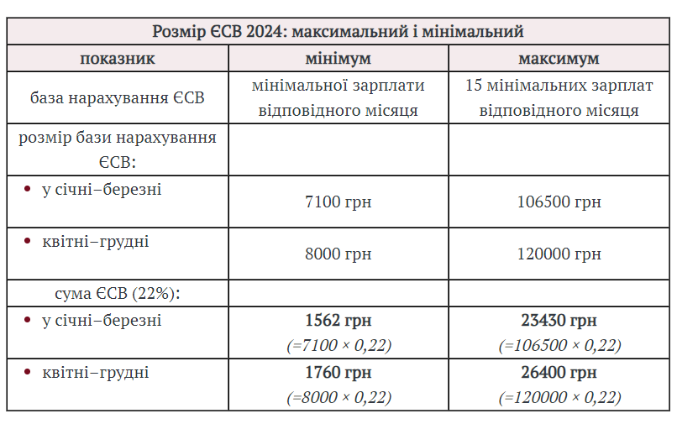
Мінімальна та максимальна база нарахування ЄСВ 2024

Slide 10
Мінімальний страховий внесок (22% від МЗП) за своїх працівників зобов’язані нараховувати роботодавці навіть коли сума зарплати, лікарняних та інших виплат за місяць є меншою мінімальної зарплати за умови перебування у трудових відносинах повний календарний місяць або відпрацювання всіх робочих днів звітного місяця.
Це «мінзарплатне» правило не застосовують до таких доходів як:
заробітна плати зовнішніх сумісників;
зарплата працівників з інвалідністю, на яку нараховують ЄСВ за ставкою 8,41%;
заробітна плата усіх працівників всеукраїнських громадських організацій осіб з інвалідністю, зокрема товариств УТОГ та УТОС, на яку нараховують ЄСВ за ставкою 5,3%;
зарплата працівників з інвалідністю підприємств та організацій громадських організацій осіб з інвалідністю, на яку нараховують ЄСВ за ставкою 5,5%;
заробітна плата працівників, які працюють за трудовим договором з нефіксованим робочим часом.

Slide 11
Відповідно до постанови КМУ від 22.12.10 р. № 1170 ЄСВ не нараховується на такі види виплат, що здійснюються за рахунок коштів роботодавців: - соціальні допомоги та виплати, встановлені колективним договором (працівникам, які перебувають у декретній відпустці, на народження дитини, сім`ям з неповнолітніми дітьми тощо); - одноразову допомогу працівникам, які виходять на пенсію згідно із законодавством та колективними договорами, військовослужбовцям при звільненні з військової служби; - надбавки та доплати до державних пенсій працюючим пенсіонерам; - відшкодування, нараховані працівникам за час затримки розрахунку при звільненні; - витрати на відрядження та компенсаційні виплати у разі переїзду на роботу в іншу місцевість; - виплати особам, які потерпіли від Чорнобильської катастрофи (крім надбавок та доплат за роботу на територіях радіоактивного забруднення та оплати додаткових відпусток); - компенсацію моральної шкоди працівникам, що виплачується за рішенням суду; - винагороду, що сплачується за авторським договором на створення та використання творів науки, літератури та мистецтва, крім гонорару штатним працівникам редакцій газет, журналів, інших ЗМІ; - компенсації працівникам за використання для потреб виробництва власного інструмента та особистого транспорту; - довічну плату за звання дійсного члена та члена-кореспондента академії наук; - позики, видані працівникам для поліпшення житлових умов, на індивідуальне будівництво; - матеріальну допомогу разового характеру, що надається окремим працівникам у зв`язку із сімейними обставинами, на оплату лікування, оздоровлення дітей, поховання; - допомогу, що виплачується молодим спеціалістам під час відпустки після закінчення навчального закладу, тощо.

Slide 12
Відповідно до Інструкції № 291 розрахунки з ЄСВ відображають у бухгалтерському обліку на субрахунку 651 «За розрахунками із загальнообов’язкового державного соціального страхування». За кредитом цього субрахунку показують нараховані зобов’язання з ЄСВ, а за дебетом — погашення заборгованості та сплату авансових платежів.
При нарахуванні зобов’язань з ЄСВ субрахунок 651 кореспондує з відповідними рахунками (субрахунками) витрат.

Slide 13
Терміни сплати ЄСВ прописані в Інструкції № 449, а саме:
- до 20-го числа наступного місяця — сплачується єдиний соціальний внесок за минулий місяць, у випадку коли заробітна плата не була виплачена (для прикладу, у разі нарахування лікарняних),
- в інших випадках — при кожній виплаті зарплати, відпускних, та інших виплат, на які нараховується ЄСВ.

Slide 14
Звітність по ЄСВ

Slide 15
Облік утримань (ПДФО і військовий збір)
Податок на доходи фізичних осіб - загальнодержавний податок, що стягується з доходів фізичних осіб (громадян - резидентів) і не резидентів, які отримують доходи з джерел їх походження в Україні.
Регулює оподаткування ПДФО однойменний розділ IV Податкового кодексу
Ставка ПДФО за такими виплатами, як заробітна плата, інші заохочувальні та компенсаційні виплати або інші виплати та винагороди, що нараховуються (виплачуються, надаються) платнику податків у зв’язку з трудовими відносинами та за цивільно-правовими договорами, становить 18 % незалежно від суми виплати.

Slide 16
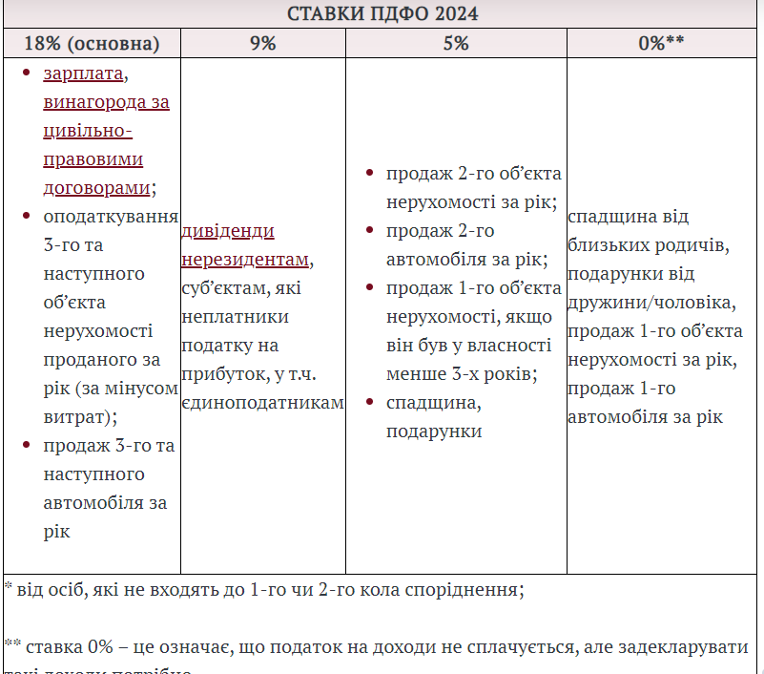

Slide 17
Податкова соціальна пільга
Податкова соціальна пільга (ПСП) - це сума, на яку працівник, як платник ПДФО, має право зменшити свій загальномісячний оподатковуваний дохід у вигляді заробітної плати (премії, компенсації, винагороди тощо) від одного роботодавця. Можливість застосування ПСП обмежується розміром місячного доходу працівника.

Slide 18
Податкова соціальна пільга
Виплати, які здійснюються роботодавцями обкладаються ПДФО відповідно до ПКУ за наступними схемами:
1) Для працівників, які мають податкову соціальну пільгу
ПДФО = (Д – ПСП ) х 18%
2) Для працівників, які не мають податкову соціальну пільгу
ПДФО = Д х 18%
Наприклад, Ковтуненку К.О., який не має податкову соціальну пільгу, в лютому 2024 року було нараховано заробітну плату в сумі 13539,00 грн.
ПДФО за ставкою 18 % складе:
13539,00 грн. х 18 % = 2437,02 грн.

Slide 19
Розрахунок ПСП
ПСП в 2024 році застосовується в тому випадку, коли розмір доходу працівника не перевищує суми, визначеної наступним чином: прожитковий мінімум для працездатної особи, актуальний на 1 січня звітного податкового року множиться на 1,4 та округлюється до найближчих 10 грн. (абз.1 п.п.169.4.1 ст.169 ПКУ).
Граничний розмір доходу працівника, який дає право на застосування податкової соціальної пільги в 2024 році в Україні, становить:
3 028 грн. * 1,4 ≈ 4 240 грн.
Таким чином, в 2024 році кожний працівник, розмір доходів якого не перевищує 4 240 грн, має право на застосування ПСП, базовий розмір якої становить 50% розміру прожиткового мінімуму для працездатної особи.
З 1 січня 2023 року базова ПСП = 3 028 * 0,5 = 1 514 грн.

Slide 20
Розрахунок ПСП
4000 грн. (зарплата працівника) - 1 514 грн. (ПСП) = 2 486 грн.
Саме з цієї суми буде утримано ПДФО.

Slide 21
ПСП
На 1 січня 2024 року мінімальна заробітна плата становить 7 100 грн, а виплачувати оклад менший за МЗП при умові відпрацьованої норми часу законодавством заборонено, право на фактичне застосування податкової соціальної пільги мають тільки ті працівників, які:
працюють неповний робочий час;
не відпрацювали повний місяць (були прийнятті чи звільненні);
мають двох або більше дітей до 18-ти років.
Також звертаємо вашу увагу, що пільга застосовується лише до заробітної плати, отриманої від одного роботодавця, і не стосується інших видів доходу (стипендії, доходу від підприємницької діяльності).

Slide 22
Види податкової соціальної пільги в 2024 році
До зарплати працівника може застосовуватися один із видів податкової соціальної пільги:
звичайна 100%;
підвищена 150%;
підвищена 200%.
Право на звичайну ПСП (1 514 грн.) мають всі працівники, розмір доходів яких не перевищує 4 240 гривень.
Працівники, які мають двох чи більше дітей, здобувають право на підвищені соціальні пільги 150% та 200%.

Slide 23
Податкова соціальна пільга 2024 для працівників, які мають дітей
Один із батьків, який утримує двох та більше дітей до 18 років, має право на підвищену ПСП, якщо його граничний дохід не перевищує суми, яка обчислюється наступним чином:
4 240 грн (граничний дохід в 2024 році для застосування ПСП) × Кількість дітей
За наявності двох та більше дітей до 18 років, граничний розмір доходу для застосування податкової соціальної пільги в 2024 році становить:
якщо двоє дітей: 4 240 х 2 = 8 480 грн.
якщо троє дітей: 4 240 х 3 = 12 720 грн.
якщо четверо дітей: 4 240 х 4 = 16 960 грн.
якщо пʼятеро дітей: 4 240 х 5 = 21 200 грн.

Slide 24
Податкова соціальна пільга 100%:
У 2024 році становить 1 541 грн. та надається платнику податків, який утримує двох чи більше дітей віком до 18 років, у розрахунку на кожну дитину (пп.169.1.2 ПКУ):
1 514 х 2 дітей = 3 028 грн.
1 514 х 3 дітей = 4 542 грн.
1 514 х 4 дітей = 6 056 грн.
Приклад: зарплата працівниці, яка має двох неповнолітніх дітей, становить 8 000 грн. Ця сума менша за граничний розмір доходу для застосування ПСП (8 480 грн), а отже пільга застосовується. Таким чином сума зарплати, з якої буде утримуватись ПДФО становить:
8 000 грн (зарплата) – (1 514 х 2) (ПСП) = 4 972 грн.

Slide 25
Податкова соціальна пільга 150%:
У 2024 році становить 2271 грн. (базова ПСП 1514 грн. х 1,5) і надається платнику податків:
одинокій матері (батьку), вдові (вдівцю) або опікуну чи піклувальнику в розрахунку на кожну дитину віком до 18 років;
особі, яка утримує дитину з інвалідністю в розрахунку на кожну дитину віком до 18 років;
особі, яка постраждала внаслідок аварії на ЧАЕС (1 та 2 категорії);
особі, яка є учнем, студентом, аспірантом, ординатором, ад'юнктом;
особі з інвалідністю I або II групи, у тому числі з дитинства;
особі, якій призначена довічна стипендія у звязку з переслідуваннями за правозахисну діяльність, включаючи журналістів;
учаснику бойових дій на території інших країн у період після Другої світової війни

Slide 26
Податкова соціальна пільга 200%:
У 2024 році становить 3 028 грн. (базова ПСП 1514 грн. х 2) і надається платнику податків, який є:
Героєм України, Радянського Союзу, Соціалістичної Праці або повним кавалером ордена Слави чи ордена Трудової Слави;
особі, яка нагороджена чотирма і більше медалями "За відвагу";
учасником бойових дій під час Другої світової війни
особі, яка у період Другої світової війни працювала в тилу;
особі з інвалідністю I і II групи, яка брала участь у бойових діях на території інших країн у період після Другої світової війни;
колишнім в'язням концтаборів, гетто та місць примусового утримання під час Другої світової війни;
особі, яка визнана репресованою чи реабілітованою.

Slide 27
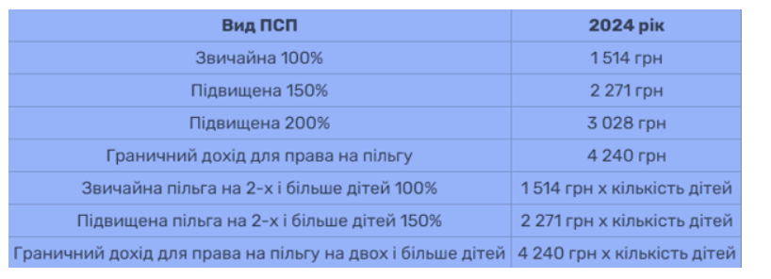

Slide 28
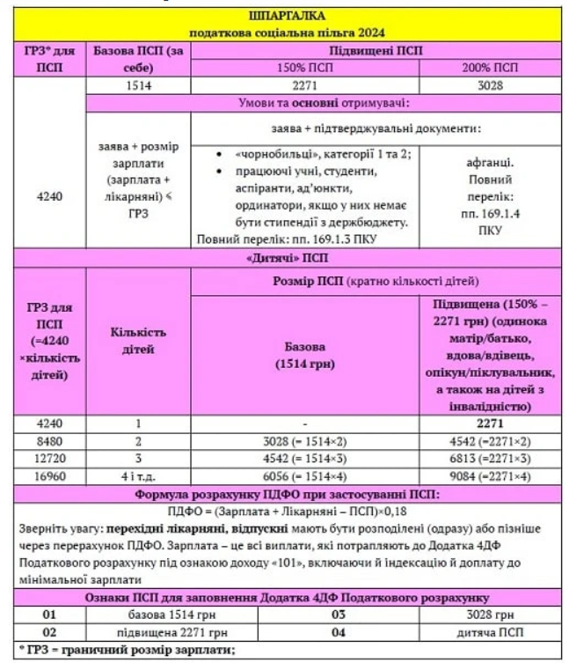

Slide 29
Важливо враховувати такі ключові моменти:
ПСП "на дітей" може отримати як батько, так і мати;
Статус розлучення батьків не має значення, головне - щоб всі батьки брали участь у вихованні дитини;
ПСП можна отримати і для прийомних дітей;
Для отримання підвищеної ПСП, бухгалтер повинен мати копії необхідних документів, включаючи заяву на отримання ПСП, копії свідоцтв про народження дітей, копії свідоцтва про шлюб, рішення суду і паспорт.

Slide 30
Для завершення використання ПСП, працівник повинен подати відповідну заяву. Наприклад, це може стати необхідним при зміні місця застосування ПСП або при зміні сімейного статусу, наприклад, коли одинока мати вступає в шлюб. Важливо відзначити, що є виняток щодо дитячих ПСП. Якщо дитині виповнилося 18 років, бухгалтеру слід припинити нарахування ПСП без необхідності заяви від працівника, оскільки рік народження дитини вказаний у свідоцтві про народження. Таким чином, бухгалтер повинен ретельно контролювати цей процес і періодично перевіряти заяви та дати народження дітей у випадку таких працівників.
Якщо працівник не повідомляє бухгалтера про зміни обставин, які дозволили йому отримати ПСП, це може призвести до застосування штрафів.

Slide 31
Для обліку ПДФО у бухгалтерському обліку застосовують субрахунок 641 «Розрахунки за податками». За кредитом цього субрахунку відображають утримання сум ПДФО із суми нарахованого оподатковуваного доходу (Дт 661 — Кт 641), за дебетом — його сплату (перерахування) до бюджету (Дт 641 — Кт 311).

Slide 32
3. Військовий збір
З метою забезпечення фінансування заходів з підвищення обороноздатності держави тимчасово з 3 серпня 2014 р. Законом України від 31 липня 2014 року № 1621-VII «Про внесення змін до Податкового кодексу України та деяких законодавчих актів України», в Україні введено військовий збір.
Основним нормативно-правовим актом, що визначає механізм сплати військового збору, є Податковий кодекс України.

Slide 33
3. Військовий збір
Військовий збір – це податок, який було введено на фінансування потреб Збройних сил України, СБУ під час проведення АТО/ООС у зв’язку з російською агресією на території України (далі – ВЗ).
Особливістю військового збору є його фіксована ставка, розмір якої становить 1,5 відсотка від об’єкта оподаткування.

Slide 34
3. Військовий збір
При нарахуванні військовий збір практично нерозривно пов’язаний з ПДФО.
Об’єкти обкладання військовим збором:
загальний місячний (річний) оподатковуваний дохід, які особа отримує у роботодавця, а також за договорами ЦПД;
доходи з джерелом походження в Україні, які обкладаються ПДФО під час їх нарахування, виплати, нарахування;
іноземні доходи.
У нерезидентів їх іноземні доходи військовим збором не обкладаються.

Slide 35
3. Військовий збір
Обкладаються ВЗ ще такі специфічні доходи:
дивіденди фізособам – через те, що з них сплачується ПДФО;
пенсія – також. Є оподаткування ПДФО, є й оподаткування ВЗ;
додаткове благо – подарунки працівнику у грошовій, натуральній формі чи нематеріальній формі, наприклад невідзвітовані ним суми, додаткові виплати, оплата працівнику навчання, курсів, дарування корпоративного одягу. Однак, якщо ПДФО не сплачується, то ВЗ теж;
спадщина – аналогічно з ПДФО (5%). Виняток – спадщина від осіб першого та другого ступенів споріднення;
виплати мобілізованим – ВЗ застосовується щодо виплат, які нараховуються на основі середньої зарплати;
продаж криптовалюти – ВЗ та ПДФО (18%) сплачується з такого доходу на підставі п. 164.2.20 ПКУ (індивідуальна податкова консультація ДПС від 04.12.2019 р. № 1689/ІПК/04-36-33-02-07).
Військовий збір з осіб з інвалідністю також стягується – виключень немає.

Slide 36
3. Військовий збір
Військовий збір не утримується по таких виплатах:
допомога по вагітності й пологам, адже декретні не обкладаються й ПДФО (пп. 165.1.1 ПКУ);
житлові субсидії;
кошти, які були отримані на відрядження або під звіт, по яким авансовий звіт було подано й затверджено; аліменти (як добровільні, так і примусові). Військовий збір з аліментів не справляється, як і ПДФО;
продаж нерухомості, якщо в звітний період здійснена лише одна операція відчуження майна і дане майно належало власнику більше 3-х років або було отримано як спадщина (п. 172.1 ПКУ). ПДФО також у такому разі не сплачується;
продаж (обмін) протягом звітного року одного з об’єктів рухомого майна у вигляді легкового автомобіля, мотоцикла, мопеда. ПДФО також не сплачується. При продажу 2-х – уже оподатковується (ПДФО + ВЗ);
поворотна фінансова допомога;
подарунки, якщо вони не перевищують 25% мінімальної зарплати на 01.01 звітного року. Якщо ж є перевищення, то ВЗ, які і ПДФО, стягується лише з суми перевищення;
спадщина та подарунки, які отримані від осіб першого та другого ступеня споріднення, так як по ним застосовується нульова ставка ПДФО;
грошове забезпечення військовослужбовців, працівників правоохоронних органів та працівників ЗСУ, СБУ, Національної гвардії, МВС тощо, якщо вони задіяні у проведенні АТО/ООС. Їх статус підтверджується на основі витягів з наказів генерального штабу ЗСУ та наказів Командуючого об’єднаних сил, командирів оперативно-тактичних угрупувань. Дане роз’яснення затверджено постановою КМУ від 22.08.2018 р. № 650 та діє з 28.08.2018 р. Після звільнення або припинення безпосередньої участі в АТО дана пільга втрачається. Підтвердження статусу таких осіб регулюється постановою Кабміну від 30.12.2015 № 1161.

Slide 37
3. Військовий збір
Під час дії воєнного стану військовий збір не стягується зі співробітників:
правоохоронних органів;
ЗСУ;
Нацгвардії;
СБУ;
ГРУ;
Держприкордонслужби;
Держохорони;
МВС;
Держспецзв’язку.
Тобто ті відомства, які належать до силових, а також усі особи, які беруть участь в обороні України від російської агресії.
При цьому збір не стягується тільки з тих категорій доходу, які належать до грошового забезпечення. Заробітна плата, отримана військовослужбовцями, сюди не входить.
Особи з інвалідністю також не звільняються від сплати військового збору.

Slide 38
3. Військовий збір
Базою оподаткування військовим збором є сам дохід. При цьому його не треба зменшувати на суму ПДФО чи податкової соціальної пільги. Ставка військового збору також стандартна завжди – 1,5%.
ВЗ = Зарплата (інші доходи) × 0,015
Обліковується військовий збір на субрахунку 642 “Розрахунки за обов’язковими платежами”, тобто окремо від ПДФО та інших податків з субрахунку 641. Утримання ВЗ відображається проведеннями:
Дт 661 Кт 642 – утримання ВЗ із зарплати;
Дт 663 Кт 642 – утримання ВЗ із інших нарахованих доходів працівника.
Сплата військового збору до бюджету відображається кореспонденцією:
Дт 642 «Розрахунки за обов’язковими платежами»
Кт 311 «Поточні рахунки в національній валюті»

Slide 39
3. Військовий збір
Приклад 1. Працівнику в серпні 2023 року нарахували зарплату за фактично відпрацьований час 10000 грн., премію 2000 грн., лікарняні 600 грн. та відпускні 1200 грн.
Для цілей ПКУ всі ці виплати — заробітна плата. Тому всі вони потрапили до бази обкладення ВЗ.
Визначимо базу обкладення ВЗ:
10000 + 2000 + 600 + 1200 = 13800 (грн.).
Розрахуємо суму ВЗ:
13800 х 1,5 : 100 = 207 (грн.).

